Slide 1
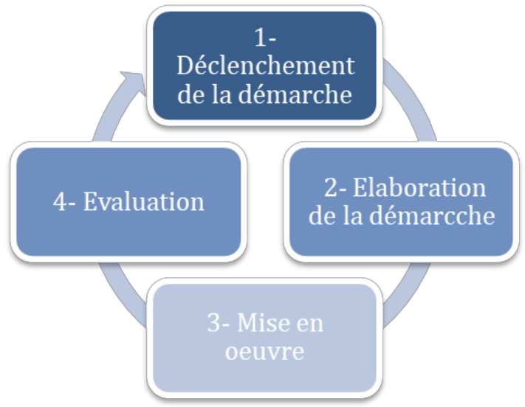

Slide 2
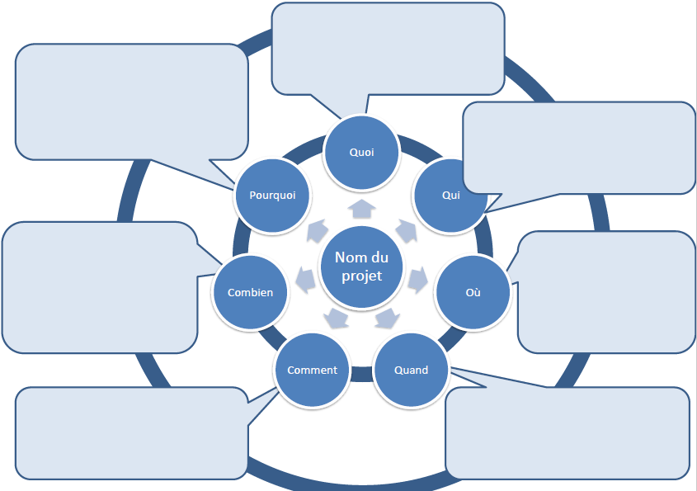

Slide 3
Les dérives possibles du projet
Dérive productiviste
Dérive techniciste
Le produit à fabriquer est plus important que les apprentissages visés…
Pédagogiede projet
L’élève n’est que l’exécutant d’un projet conçu par le professeur…
Le projet « s’invente » au fur et à mesure de son déroulement sous prétexte de liberté et d’initiative…
Dérive spontanéiste

